Slide 1

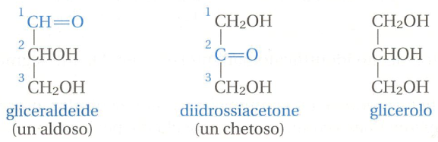
Carboidrati
Diffusi in tutto il mondo animale e vegetale
Indispensabili per lo svolgimento delle funzioni vitali
Prodotti dalle piante da CO₂ e acqua (fotosintesi)
Funzione di 1) sostegno 2) riserva energetica
Monosaccaridi: sono i carboidrati più semplici
Oligosaccaridi: sono carboidrati costituiti da due o comunque poche unità di monosaccaridi (uguali o diversi)
Polisaccaridi: polimeri naturali, costituiti da molte unità di monosaccaridi; per idrolisi liberano monosaccaridi
I carboidrati sono di fatto poliidrossi aldeidi e poliidrossichetoni
ALDOSI CHETOSI
(gruppo carbonile terminale) (gruppo carbonile interno)

Slide 2
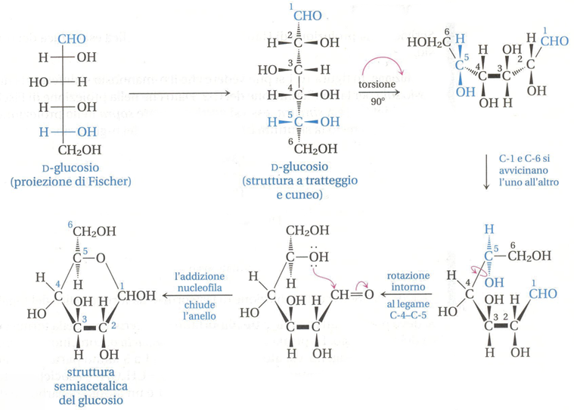
Possono avere strutture aperte o cicliche e sono molecole chirali

Slide 3
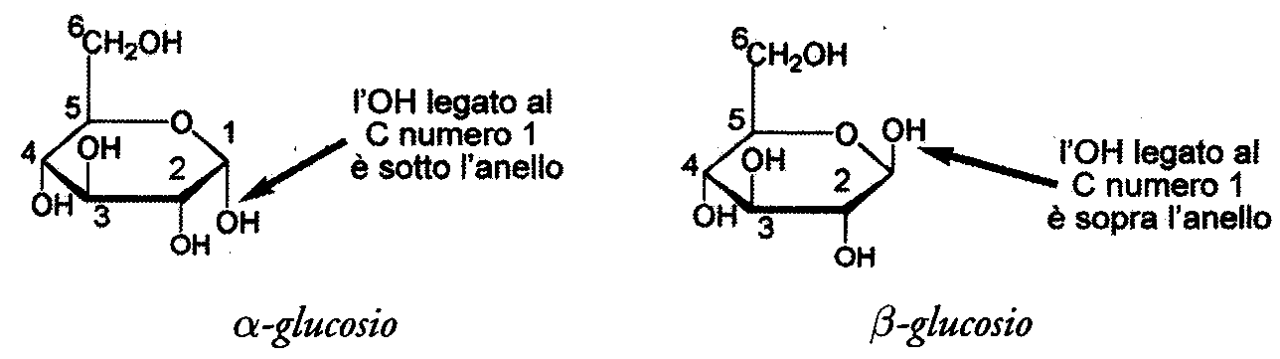
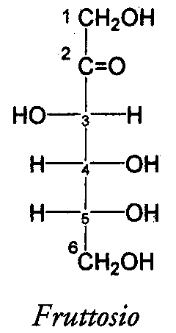
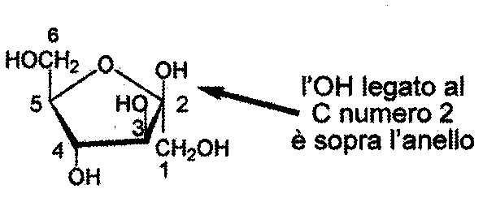
Glucosio (esoso, la struttura ciclica è a 6 termini)
Fruttosio (pentoso, la struttura ciclica è a 5 termini)

Slide 4
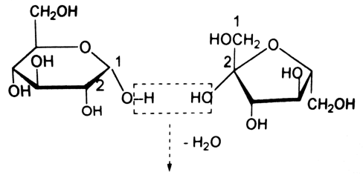
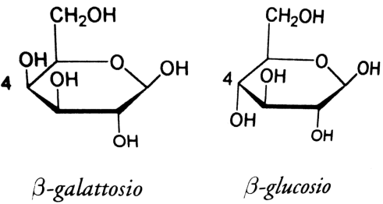
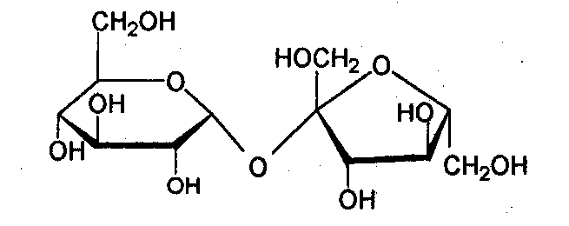
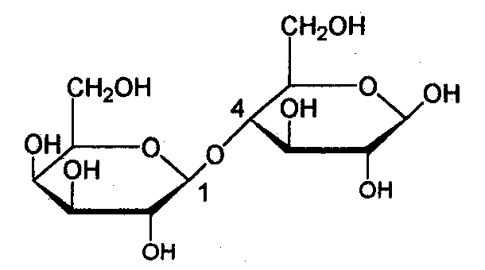
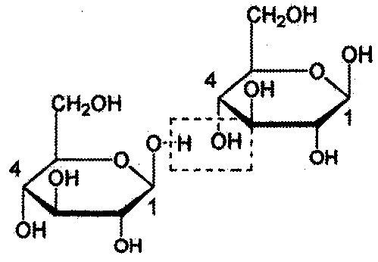
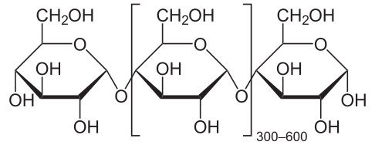
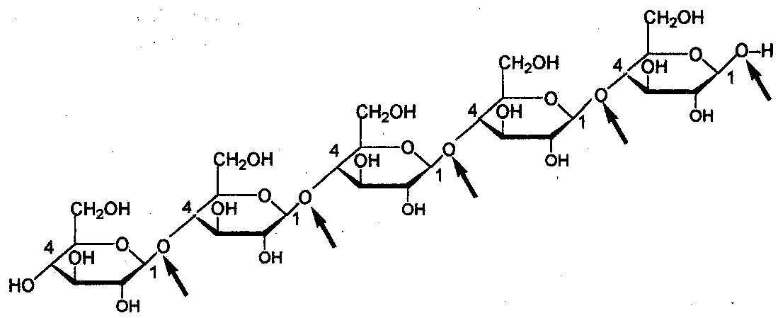
Disaccaridi comuni:
α-glucosio
β-fruttosio
saccarosio
lattosio
Polisaccaridi: AMIDO, GLICOGENO, CELLULOSA
unità di α-glucosio
AMIDO
(amilosio, solubile in aq,
e amilopectina, insolubile, ramificata)
CELLULOSA

Slide 5
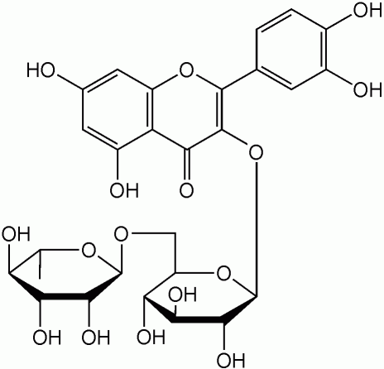
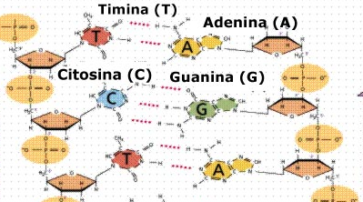
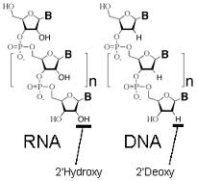
CO₂ + H₂O (+)-glucosio
n (+)-glucosio
amido (riserva vegetale di glucosio
per la crescita)
cellulosa (fibre vegetali)
Scisso in unità di glucosio
Accumulato come glicogeno (riserva animale di glucosio = energia)
Scisso di nuovo come glucosio che per ossidazione produce CO₂ , H₂O e energia
GLICOSIDI E GLUCOSIDI
Classe di composti contenenti un carboidrato (il glicone) legato a una molecola non zuccherina (aglicone).
Diffusi in natura: modo per immagazzinare gli zuccheri!
L’unità zuccherina aumenta la solubilità in acqua e la stabilità della molecola (aglicone, in genere più lipofilo che idrofilo) a cui è attaccata, migliorandone il trasporto negli ambienti acquosi biologici (e cellulari, quindi). SONO I PRINCIPI ATTIVI DELLE PIANTE !
sintesi proteica
RUTINA
inoltre

Slide 6
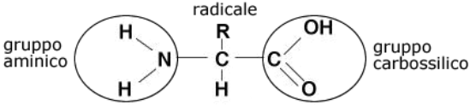
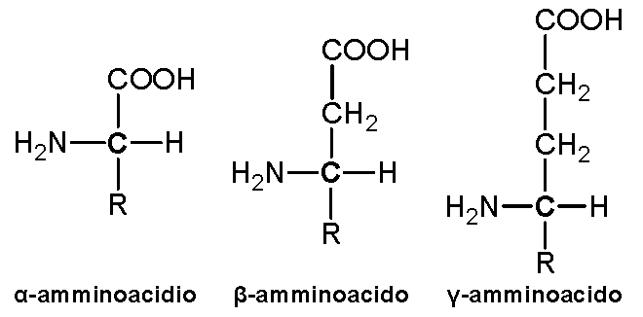
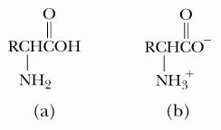
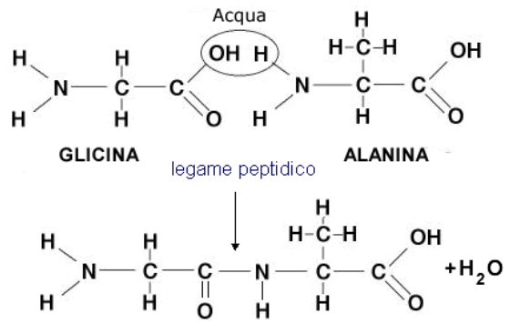
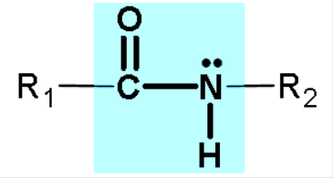
Amminoacidi
punto isoelettrico:
pH a cui non si ha migrazione ionica in un campo elettrico
Legame peptidico
PROTEINE

Slide 7
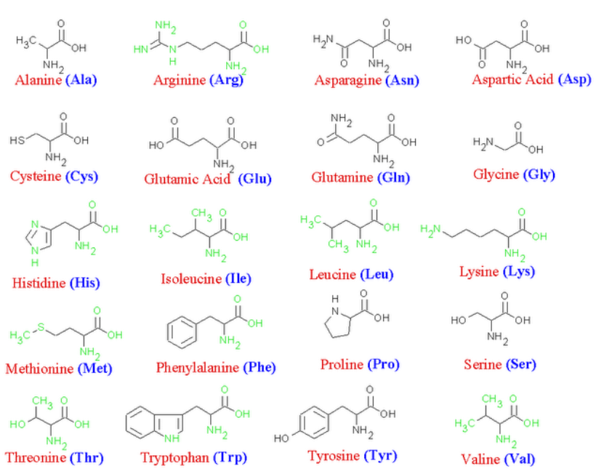

Slide 8
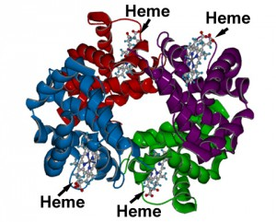
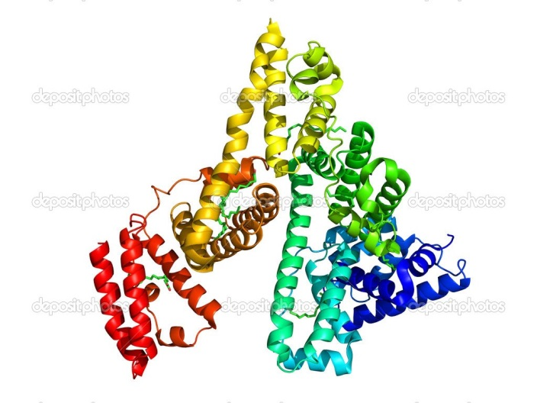
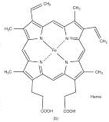
cheratina (pelle, unghie, capelli…)
collagene (tendini…)
miosina (muscoli)
fibroina (seta…)
FIBROSE (insolubili in aq): tessuti animali
GLOBULATRI (solubili in aq): varie funzioni
relative
ai processi vitali
PROTEINE
insulina
albumina
emoglobina
STRUTTURA: PRIMARIA sequenza amminoacidi
SECONDARIA
TERZIARIA struttura tridimensionale
QUATERNARIA
albumina
emoglobina
gruppo prostetico

Slide 9
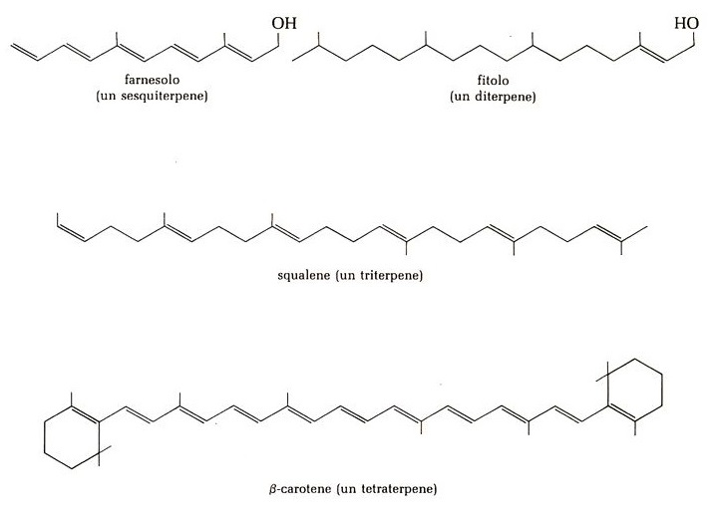
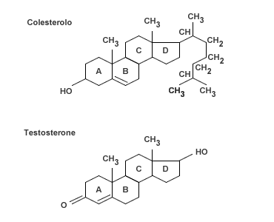
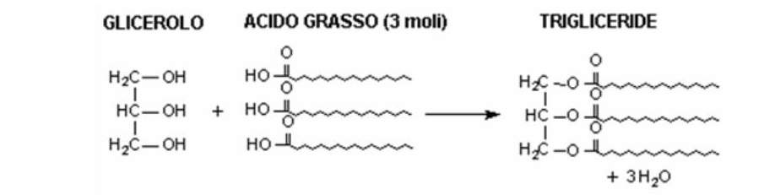
Lipidi
Biomolecole insolubili in acqua, estraibili dalle cellule con solventi organici a bassa polarità
Diverse strutture:
STEROIDI
TERPENI (oli essenziali)
GRASSI

Slide 10
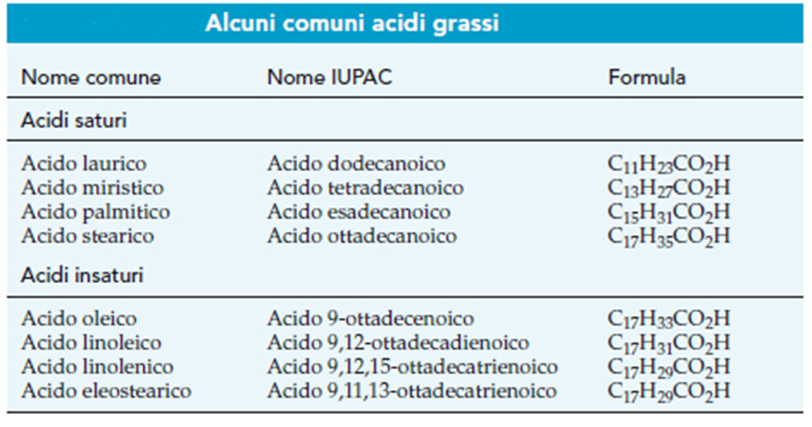
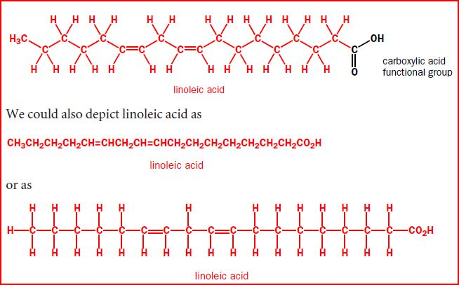
animale: catene più lunghe, maggiore T_{f}, meno fluidi, meno digeribili, presenza nel sangue
Vegetale: catene più corte, minore T_{f}, più fluidi, più digeribili

Slide 11
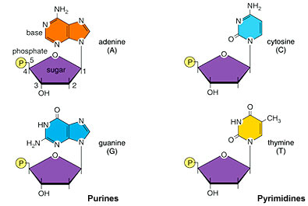
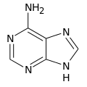
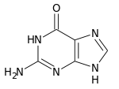
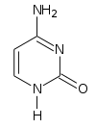
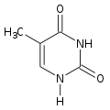
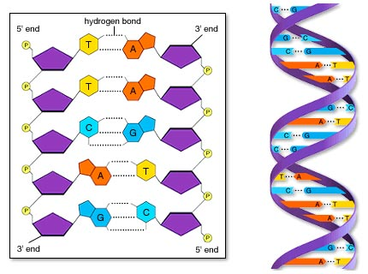
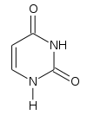
PURINE
Adenina
Guanina
PIRIMIDINE
Timina
Citosina
Uracile
(Sostituisce la timina nel RNA)

